Slide 1
Coup de Boost
Notes:
Le projet « Coup de Boost » est un projet qui vise la remobilisation et l’accompagnement de jeunes demandeurs d’emploi de 18 – 25 ans, qui ne sont ni à l’emploi, ni en formation et ni aux études (NEETS) domiciliés en province de Arlon.
Coup de Boost est un projet pilote initialement mené dans les régions de Charleroi et de Mons et qui s’étend, au 1er janvier 2019, dans les régions de Namur et d’Arlon.

Slide 2
Partenariat entre le Forem et les Organisations Syndicales

Slide 3
Public Cible
Jeunes éloignés de l’emploi (NEETS)
18 à 29 ans
Accès facile à La Louvière et Mons
En particulier, ceux qui répondent à un ou plusieurs des critères suivants :
Sans droits, exclus ou en voie d’exclusion des allocations d’insertion
Projet absent, peu clair, peu réaliste ou projet difficile à concrétiser
Période d’inactivité plus ou moins longue
Peu voire pas qualifiés
Ayant manifesté un besoin de coaching intensif dans leurs démarches.

Slide 4
04 - Outiller
01 - Remobiliser
Pour la recherche d’un emploi ou d’une formation
Rendre confiance aux jeunes dans leurs capacités et dans l’aide qui peut leur être apportée pour construire et réaliser un projet professionnel
Objectifs
03 - Accompagner
02 - Informer
Suivre les jeunes dans le choix d’une orientation, la construction et la réalisation d’un projet professionnel
Sur leurs droits, leurs obligations, les services vers lesquels ils peuvent se tourner…

Slide 5
Méthode
Communication
Recrutement
Accompagnement - 6 mois - Participation sur base volontaire
Prolongation - 3 mois
Suivi et soutien
Sessions collectives
Espace technologique
Accès PC
Permanence de l'équipe téléphonique & à distance
Conseiller - recherche d'emploi
Accompagnateur social jeune - problématique sociale
Coaching individuel
Selon les 6 axes définis
RDV à la demande, réactivité forte de l'équipe
Stage en entreprise
Découverte métier
Mise en pratique professionnelle

Slide 6
Plus
Value
de la
Méthode
Matériel de recherche d'emploi : PC, imprimante, scanner, téléphone, ...
Partenariat
Personnes ressources du Forem et des Syndicats
Aspect collectif
Convivialité
Adaptation individuelle de l'accompagnement
Un suivi plus intensif et régulier
Disponibilité de l'équipe

Slide 7
Recrutement
Partenaires

Slide 8
Activités collectives
Axe 1
Axe 2
Axe 3
Axe 4
Axe 5
Axe 6
Connaissance de soi
Communication
Découverte de l’environnement socioprofessionnel
Outils pour la recherche d’emploi
Législation sociale
Remédiation et PMTIC
Bilan de compétence
Confiance en soi
Relooking,…
Non-verbal
Intelligence émotionnelle
Compétences relationnelles,…
Visite d’entreprises
Centre de compétences
Centre de formation,…
CV et lettre motivation
Tests psychotechniques
Canaux de recrutements,…
Discrimination
Contrats de travail
Sécurité sociale,…
Math/Français
Tests d’entrée
Informatique,…

Slide 9
Coup de boost, ça fonctionne !!!

Slide 10
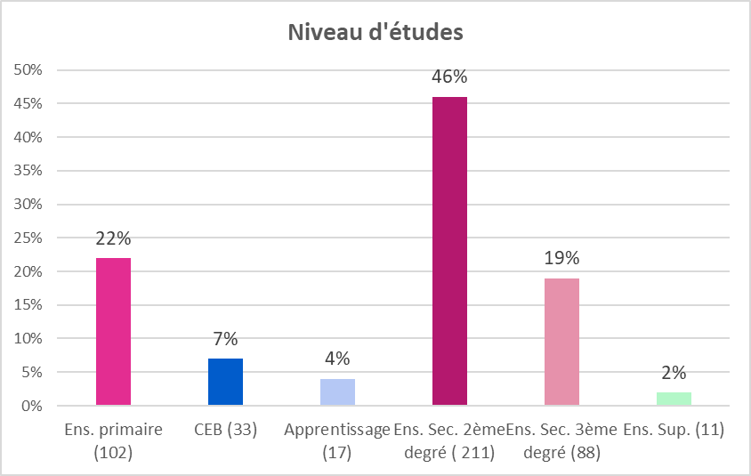
Public total : 462
Mons : 157 (dont 65 F & 92 H)
Charleroi : 204 (dont 101 F & 103 H)
Namur : 52 (dont 23 F & 29 H)
Luxembourg : 31 (dont 7 F & 24 H)
Liège : 18 (dont 6 F & 12 H)
Niveau d’études

Slide 11
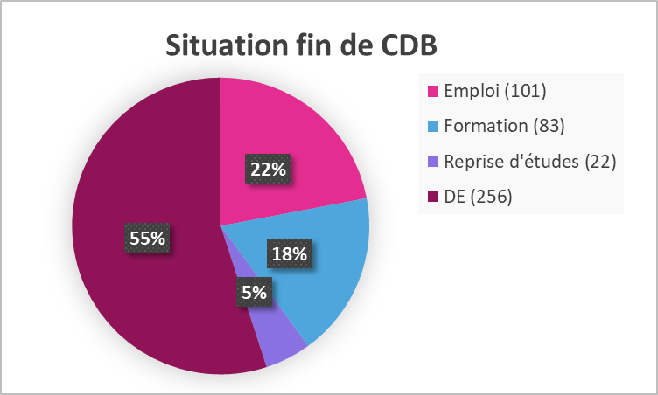
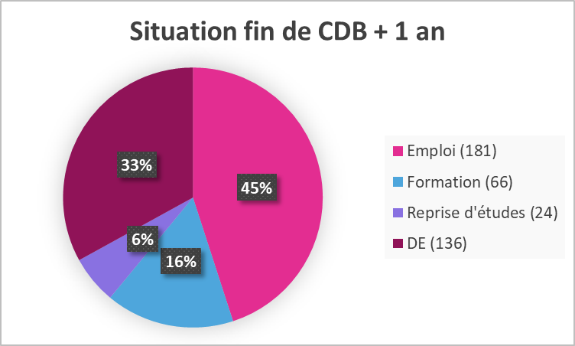

Slide 12
Histoires vraies...

Slide 13
Augmentation de l’efficacité de la Recherche Active d'Emploi
Appui du groupe et de l’équipe
Contacts aisés et réguliers avec une équipe qu’ils connaissent
Reprise d’un Rythme
Rupture de l’isolement social
Reprise de confiance en soi
Recevoir des informations auxquelles ils n’avaient pas accès

Slide 14
Coup de boost La Louvière Rue du Chemin de Fer, 37 7100 La Louvière (en face de la gare de La louvière-Centre) lalouviere@coupdeboost.be 0460/24.24.17
Coup de boost Mons 6, Square Roosevelt 7000 Mons (en face de la gare de Mons) mons@coupdeboost.be 065/32.75.21
Notes:
Participation libre à la séance d’info – pas d’obligation d’inscription
Possibilité d’entretien si intéressé sans engagement d’inscription
Jeunes orientés par les conseillers référents : retour aux conseillers pour ceux qui s’inscrivent à la formation.
Délivrance d’une attestation de présence à la fin de la séance

